Slide 1
공통프로젝트 & 개인프로젝트
Enjoy your stylish business and campus life with BIZCAM
6조

Slide 2
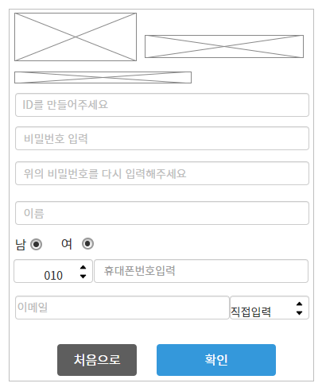
와이어 프레임
Enjoy your stylish business and campus life with BIZCAM
02

Slide 3
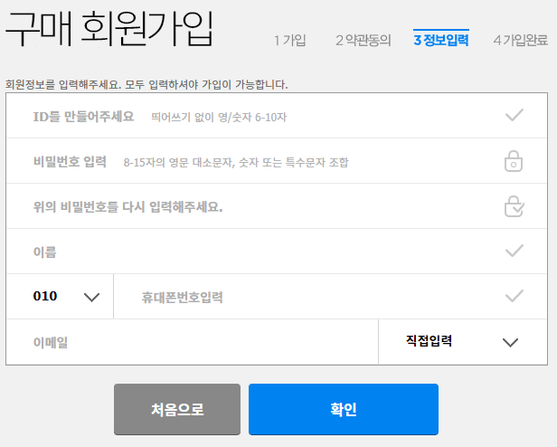
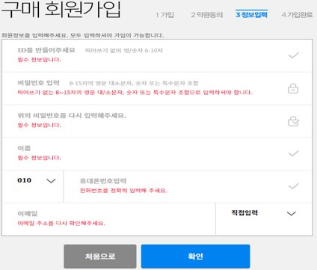
참고한 사이트 (G마켓 회원가입 폼)
Enjoy your stylish business and campus life with BIZCAM
01

Slide 4
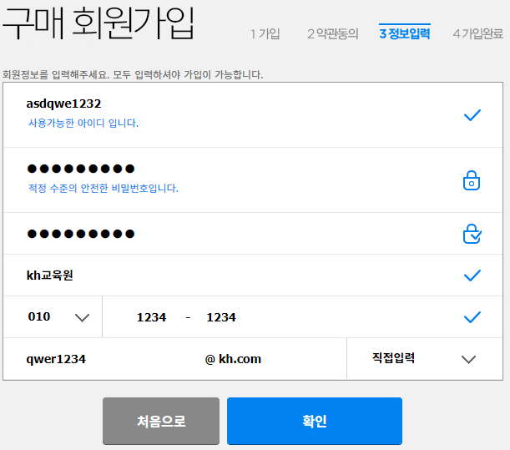
참고한 사이트 (G마켓 회원가입 폼)
Enjoy your stylish business and campus life with BIZCAM
01

Slide 5
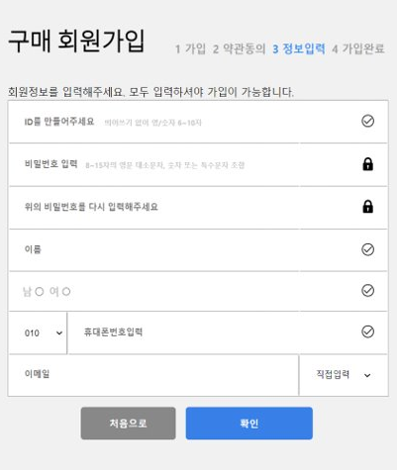
완성화면 (임은재)
Enjoy your stylish business and campus life with BIZCAM
공통 이벤트
input 클릭 시 placeholder 내용 삭제
input에 마우스 대면 마우스 커서 pointer로 변경
빈칸이거나 정규표현식에 맞지 않는 값 입력 시 아래에 에러메시지 띄움
적정 값이면 아래에 확인메시지 띄우고 오른쪽 아이콘 변경
03
이름
한글 2~5자
성별
성별 체크 안 하면 제출 막아놓음
아이디
띄어쓰기 없이 영/숫자 6~10자
휴대폰번호
input칸 클릭하면 ‘-’ 생성
각각 4자리까지만 입력 가능
비밀번호
영문 대소문자, 숫자 또는 특수문자 조합으로 8~15자
이메일
input칸 클릭하면 ‘@’ 생성
비밀번호 확인
비밀번호와 같지 않으면 에러메시지 띄움

Slide 6
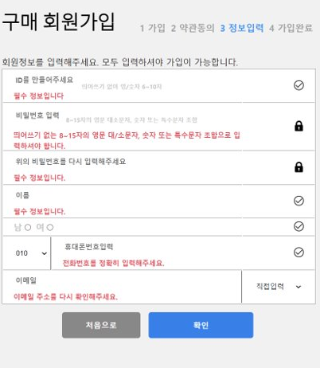
완성화면 (임은재)
Enjoy your stylish business and campus life with BIZCAM
03

Slide 7
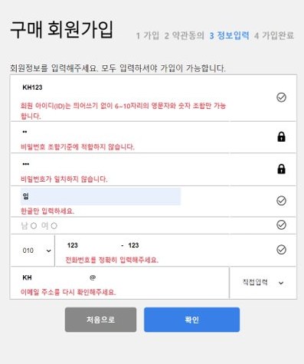
완성화면 (임은재)
Enjoy your stylish business and campus life with BIZCAM
03

Slide 8
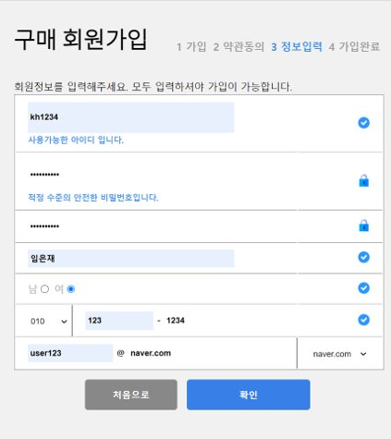
완성화면 (임은재)
Enjoy your stylish business and campus life with BIZCAM
03

Slide 9
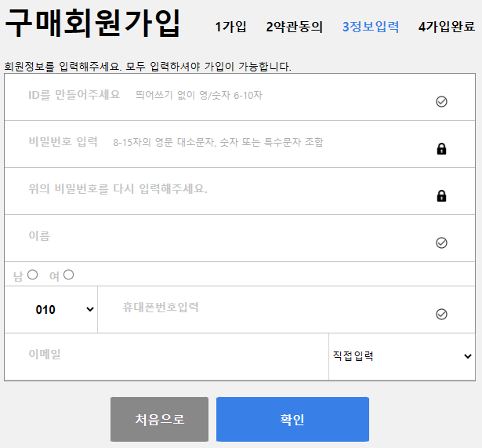
완성화면 (문민섭)
Enjoy your stylish business and campus life with BIZCAM
03

Slide 10
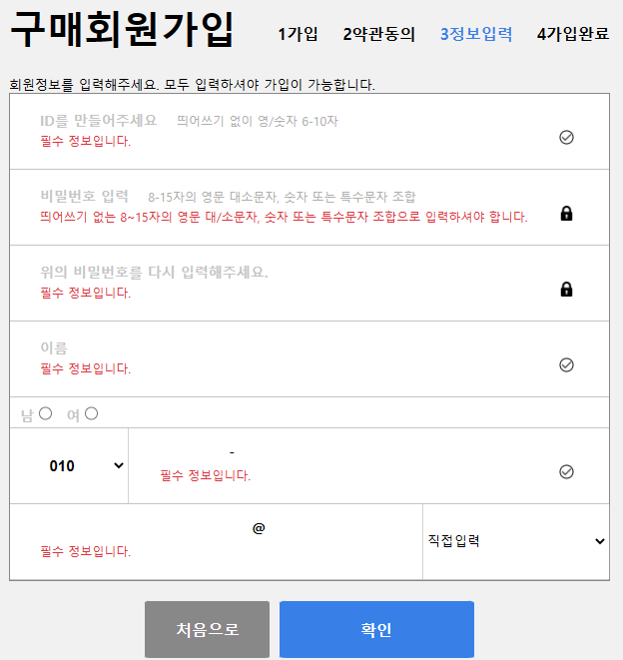
완성화면 (문민섭)
Enjoy your stylish business and campus life with BIZCAM
03

Slide 11
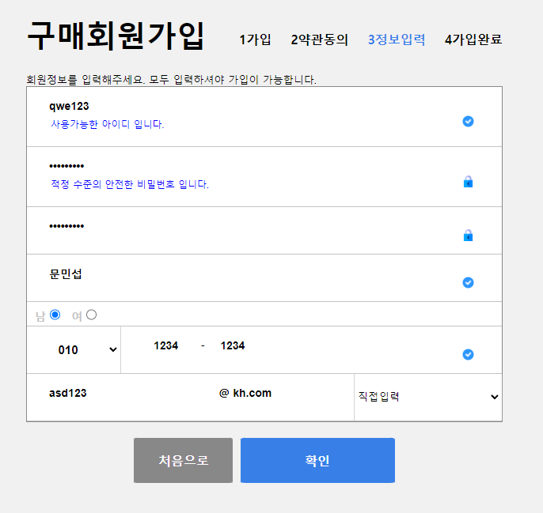
완성화면 (문민섭)
Enjoy your stylish business and campus life with BIZCAM
03

Slide 12
개인과제

Slide 13
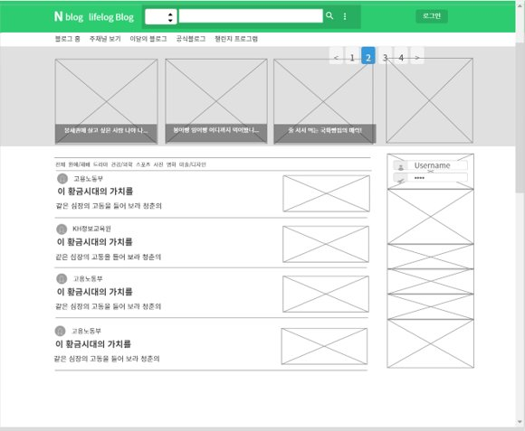
와이어프레임 (임은재)
Enjoy your stylish business and campus life with BIZCAM
03

Slide 14
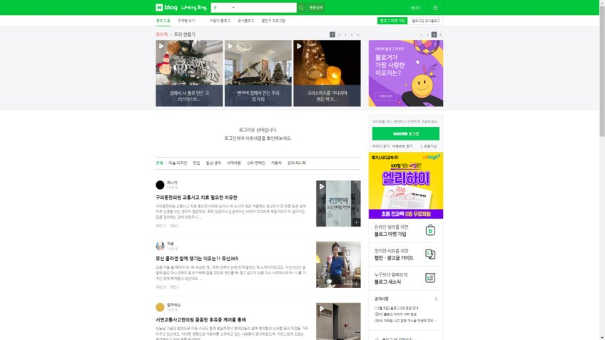
완성화면 (임은재)
Enjoy your stylish business and campus life with BIZCAM
03

Slide 15
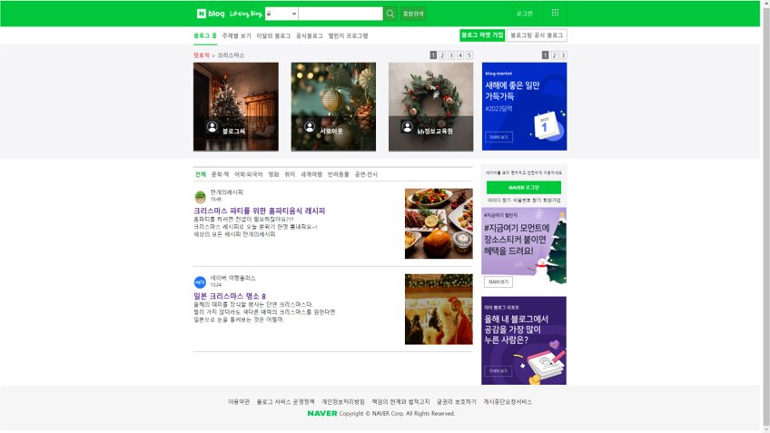
완성화면 (임은재)
Enjoy your stylish business and campus life with BIZCAM
03
구현 기능
핫토픽 게시글 마우스 오버 시 텍스트 추가
게시글 제목 클릭 시 사이트로 이동
회원가입 클릭 시 회원가입 페이지로 이동

Slide 16
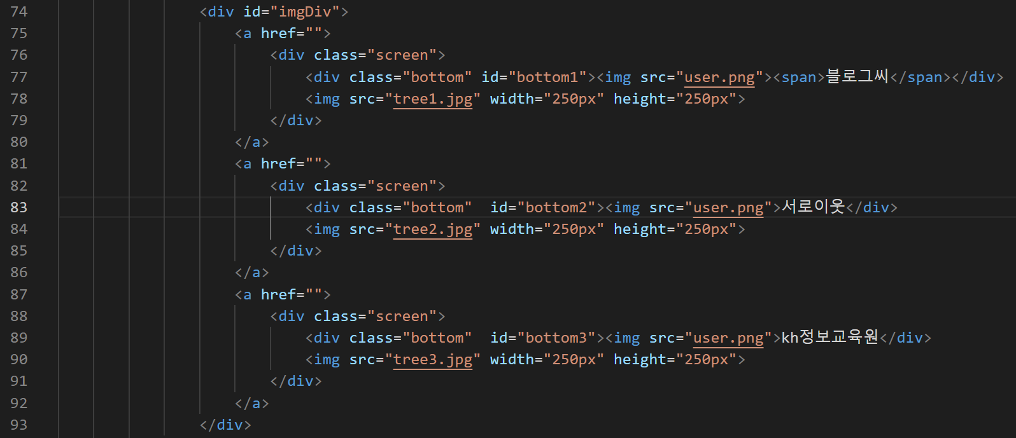
hover 기능 구현 코드
html

Slide 17
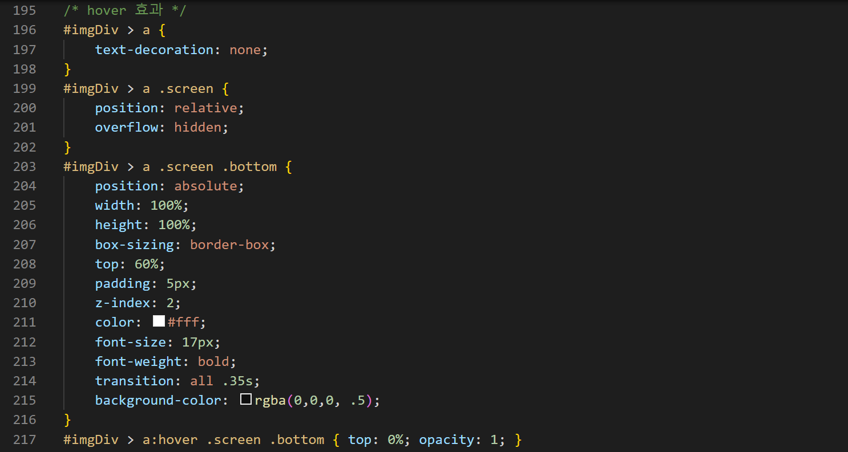
hover 기능 구현 코드
css
.screen 에는 배경 이미지
.bottom 에는 마우스 오버했을 때 올라오는 이미지
마우스 오버 시 맨 위까지

Slide 18
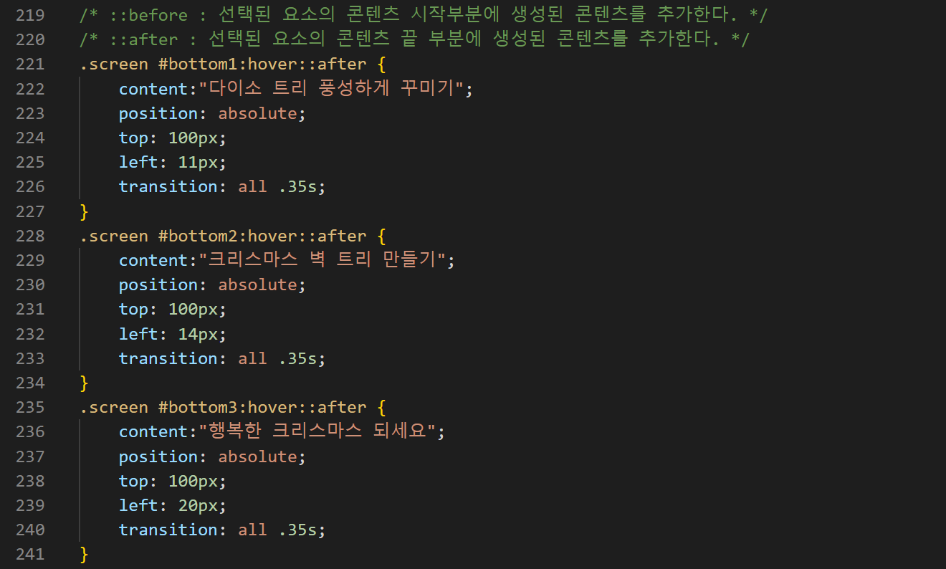
hover 기능 구현 코드
css

Slide 19
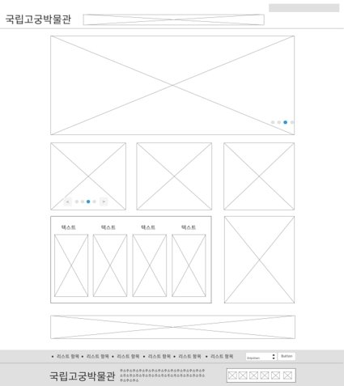
와이어프레임 (김은경)
Enjoy your stylish business and campus life with BIZCAM
03

Slide 20

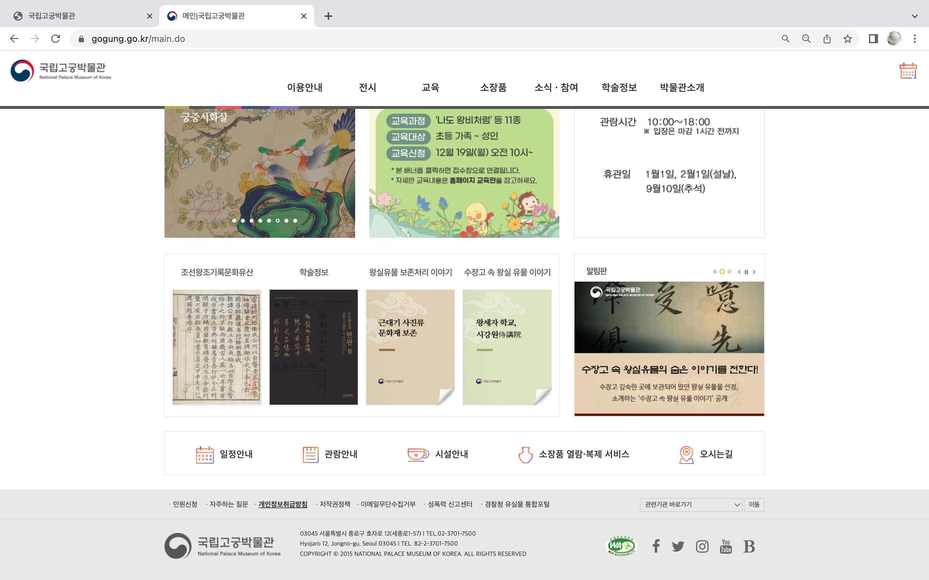
완성화면 (김은경)
Enjoy your stylish business and campus life with BIZCAM
03

Slide 21


완성화면 (김은경)
Enjoy your stylish business and campus life with BIZCAM
03

Slide 22
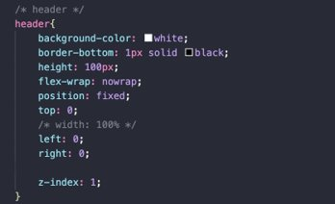
구현화면 - 기능 (김은경)
Enjoy your stylish business and campus life with BIZCAM
03
상단 메뉴 고정

Slide 23
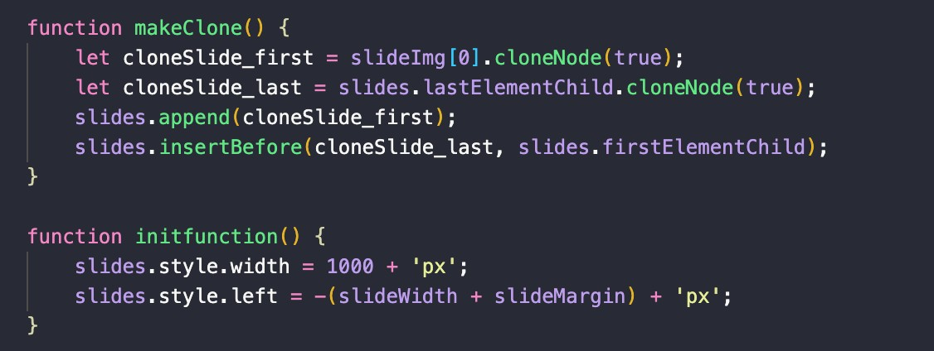
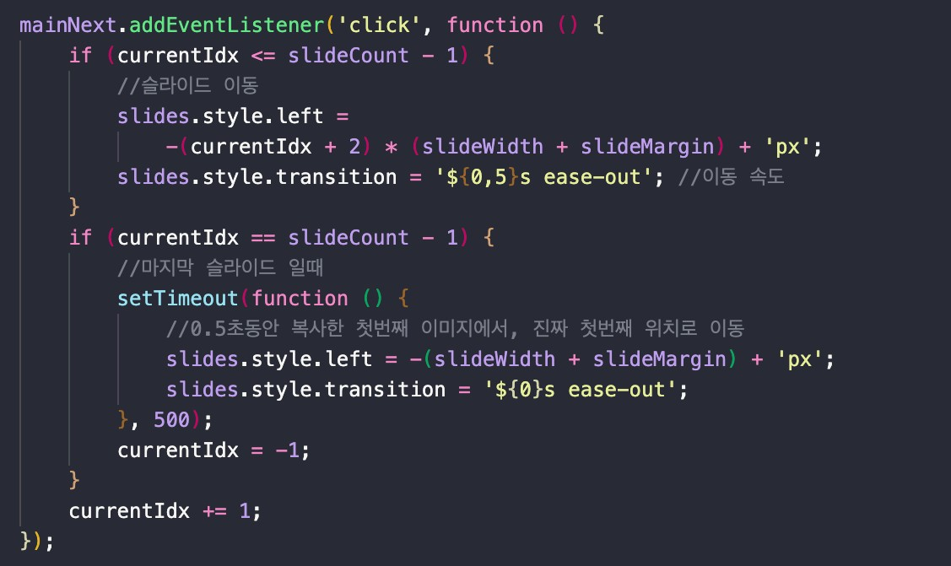
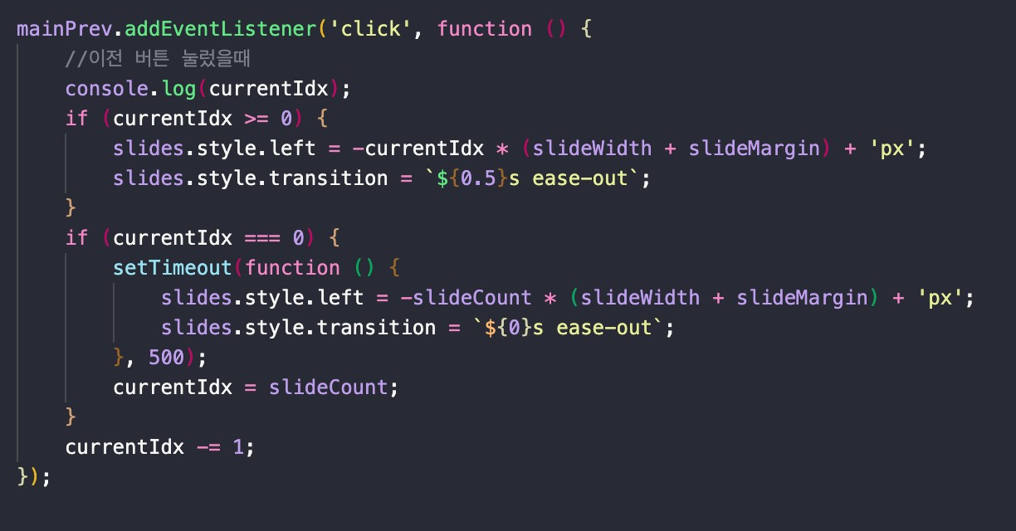
구현화면 - 기능 (김은경)
Enjoy your stylish business and campus life with BIZCAM
03
처음 이미지와 마지막 이미지 복사 함수
슬라이드 넓이와 위치값 초기화 함수
버튼 클릭했을때 이미지 위치 변화 함수

Slide 24
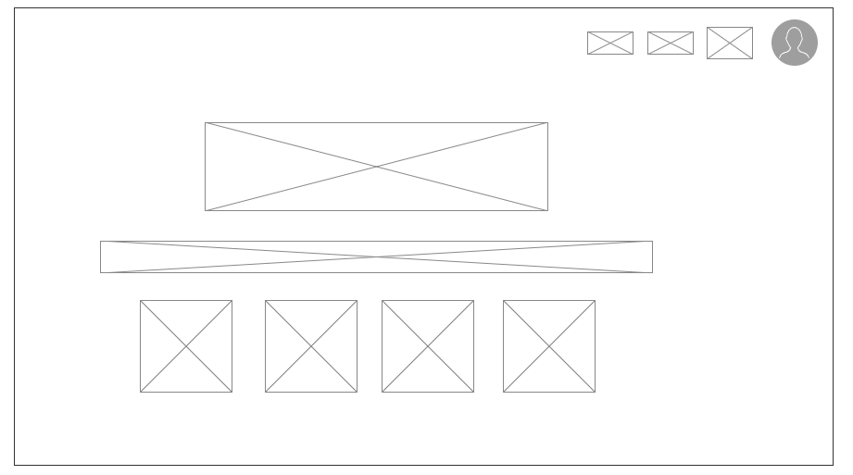
와이어프레임 (문민섭)
Enjoy your stylish business and campus life with BIZCAM
03

Slide 25

완성화면(문민섭)
Enjoy your stylish business and campus life with BIZCAM
03

Slide 26
감사합니다

